Slide 1

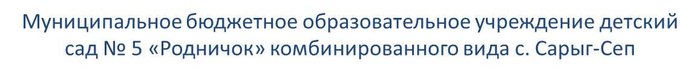

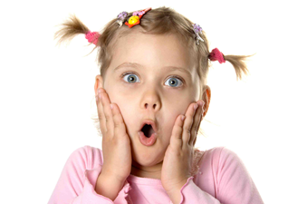
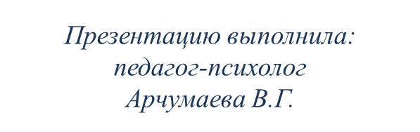
«Удивление» занятие для дистанционного обучения детей 5-6 лет

Slide 2
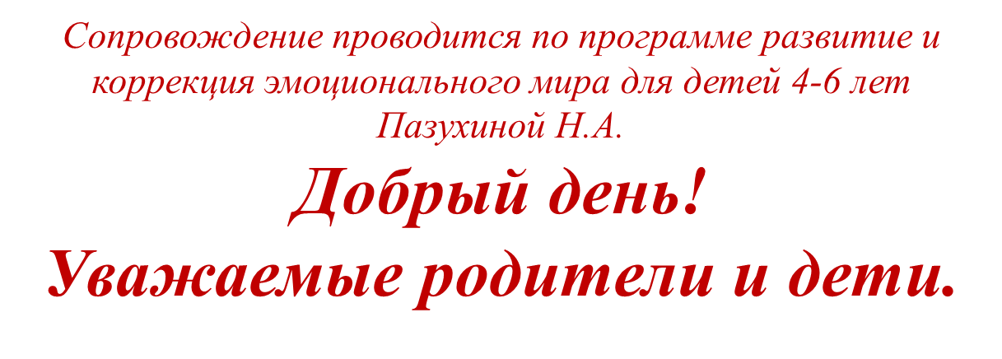
Прочитайте отрывок из произведения А. Пушкина «Сказка о мертвой царевне и о семи богатырях». ... Дом царевна обошла, Все порядком убрала, Засветила богу свечку, Затопила жарко печку, На полати взобралась И тихонько улеглась. Час обеда приближался, Топот по двору раздался: Входят семь богатырей, 135 Семь румяных усачей. Старший молвил: «Что за диво! Все так чисто и красиво. Кто-то терем прибирал Да хозяев поджидал...» Как вы думаете, чему удивились семь богатырей?
Предложите ребёнку вспомнить и рассказать об удивительных вещах, которые вам встречались, или об удивительных случаях, которые с вами происходили. (Рассказы детей.)

Slide 3

А теперь попробуйте изобразить на своем лице удивление. Как вы думаете, оно будет длиться долго, или же удивление мгновенно возникает и быстро исчезает?
Ответ ребёнка. Оно неожиданно возникает и быстро исчезает.
Игра «Море волнуется». А теперь встаньте свободно. Игра начинается: Море волнуется ― раз, Море волнуется ― два, Море волнуется ― три! Фигура удивления, замри!
Игра повторяется.

Slide 4

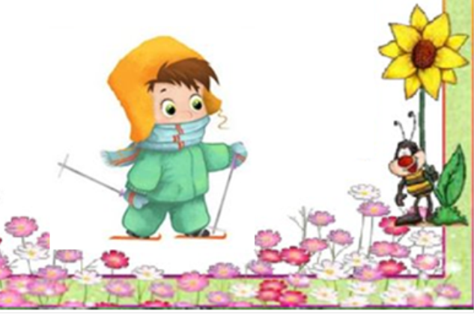

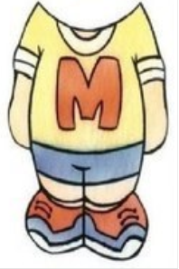


Какую эмоцию вызвала у вас эта картинка? Составьте человечка с эмоцией «удивление»

Slide 5
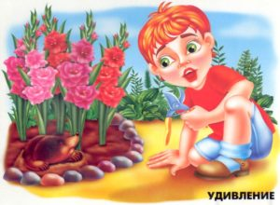
Игра-ассоциация «Удивление». Закройте глаза и попробуйте представить себе, на какой звук похоже удивление? На какой цвет? Запах? Цветок? Животное? (Дети выполняют задание.)
Этюд «Живая шляпа». Теперь послушайте историю «Живая шляпа». Мальчик Дима гулял во дворе. Вдруг он услышал, как мама зовет его, стоя у открытого окна: ― Дима, пора домой, обед уже на столе. Дима попрощался с приятелями и пошел к дому. На дороге он увидел шляпу и решил ее поднять, но шляпа как будто угадала, что хочет сделать мальчик, и отпрыгнула в сторону. Дима очень удивился. Попробуем разыграть эту историю. Ребёнок может быть Димой. Маму роль играет мама.
Как вы думаете, кто мог находиться под шляпой? (Дети разыгрывают сценку,)

Slide 6

Рисунок «Удивленный человечек». Вспомните, что происходит с вашим лицом, когда вы удивляетесь. Ребёнок рассказывает. Рот широко открывается и вытягивается сверху вниз. Глаза широко распахиваются. Брови ползут вверх. Правильно. Запомните это.
Нарисуйте такое же лицо вашему человечку. Не забудьте нарисовать волосы, туловище, нос, уши, одежду. А пока вы рисуете, придумайте, что это за человечек и чему он удивляется. (Когда работа закончена, ребёнок рассказывает о своих человечках.)

Slide 7
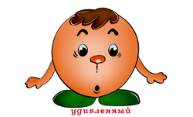
Домашнее задание для родителей
Прочитайте ребенку стихотворение: И чему тут удивляться?
Не хотим мы умываться!
Ох и грязные, Безобразные...
Захотели ― и умылись,
И опять все удивились.
Глазки ― ясные,
Щечки красные.
(«Веселые, грустные» О. Князева, Р. Стеркина)
2. Спросите у ребенка, какие настроения были у окружающих, наблюдавших сперва чумазых, а затем умытых детей? Поговорите с ребенком о том, как по выражению лица или позе человека можно понять, что он удивлен.
3. Предложите ребенку изобразить на лице удивление. Если потребуется, подскажите ему (рот открыт и вытянут, похож на букву «О»; брови подняты вверх; глаза широко раскрыты).
4. Попросите ребенка рассказать, когда и чему он удивлялся.
5. Помогите ребенку нарисовать иллюстрацию к стихотворению.

Slide 8




